Slide 1

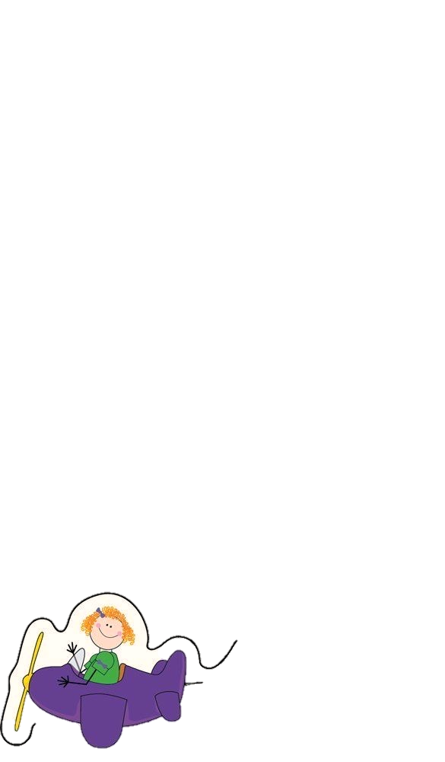
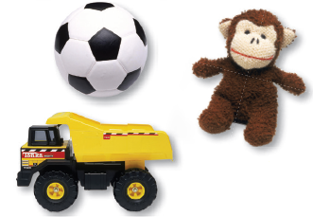



القسمة مع الصفر وعلى الواحد
٦ – ٧
الفصل السادس : القسمة ١
أستعد
عندي ٣ لعب ، وأريد أن أحفظها في صناديق يسع كل منها ٣ لعب ، فكم صندوقاً أحتاج ؟
فكرة الدرس
أستعمل قواعد القسمة للقسمة مع الصفر وعلى الواحد
أستعمل قطع العد وأكون مجموعات متساوية في كل منها ٣ قطع
هناك قواعد يمكنني أن استعملها عندما يكون المقسوم عليه ٠ أو ١
توجد مجموعة واحدة بها ٣ قطع، لذا أحتاج إلى صندوق واحد
لذا : ٣ ÷ ١ = ٣
١٠٢

Slide 2




القسمة مع الصفر وعلى الواحد
٦ – ٧
الفصل السادس : القسمة ١
١٠٢

Slide 3


القسمة مع الصفر وعلى الواحد
٦ – ٧
الفصل السادس : القسمة ١
أتــأكــد: أجد ناتج القسمة :
٩
= ١
= ٠
= ٥
١
٠
= ١٠
= ٠
أتحدث : هل يمكنني قسمة أي عدد على الصفر ؟ وهل يمكنني قسمة الصفر على أي عدد غير الصفر ؟ أوضح ذلك
٦ ÷ ٦ = ١ مقعد
١٠٣

Slide 4

القسمة مع الصفر وعلى الواحد
٦ – ٧
الفصل السادس : القسمة ١
أتــدرب وأحـل المـسائل : أجد ناتج القسمة :
= ٠
= ١
= ٢
٠
١
٤
٥ ÷ ٥ = ١ كوب
٣٥ ÷ ١ = ٣٥ طالب
١٠٣

Slide 5

القسمة مع الصفر وعلى الواحد
٦ – ٧
الفصل السادس : القسمة ١
إجابة ممكنة : مع ميساء ٥ كرات ، إذا وزعتها على صديقاتها الخمس بالتساوي فكم كرة تأخذ كل واحدة منهن ؟
إجابة ممكنة : أضع العدد في مجموعة واحدة لذا فناتج القسمة يساوي المقسوم ، أو أضع العدد الكلي في مجموعات مكونة من عنصر واحد
١٠٣

Slide 6

القسمة مع الصفر وعلى الواحد
٦ – ٧
الفصل السادس : القسمة ١
١٠٤

